Slide 1
21天微服务实战营
华为云DevCloud & ServiceStage服务联合出品

Slide 2
DAY16 微服务应用开发之持续交付
本节介绍的内容主要包括：
DevOps之持续交付
ServiceStage持续交付解决方案
ServiceStage持续交付应用案例

Slide 3
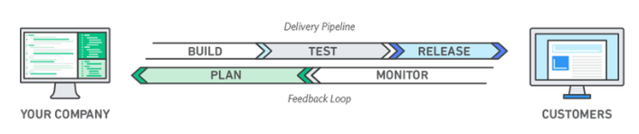
DevOps
DevOps（Development & Operations）
概念：一组文化、流程与工具整合后的统称
目的：更好服务客户，高效参与市场竞争
过程：打破孤岛，促进开发和运维之间高度协同
实践：频繁小规模更新，微服务架构
问题：部署量大幅度增加，成本增加
方案：通过CI/CD以安全可靠的方式快速迭代
图 DevOps模式

Slide 4
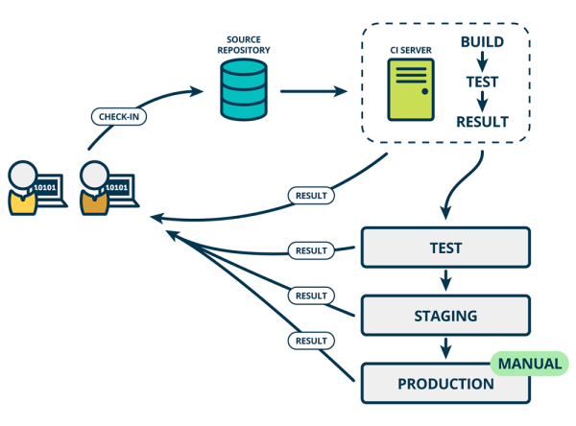
持续交付
CD（Continuous Delivery，持续交付）是一种 DevOps 软件开发实践
频繁地将软件的新版本，交付给质量团队或者用户，以供评审
采用持续交付时，系统会自动构建、测试并准备代码变更，以便将其发布到生产环境中。
持续交付并不是指软件每一个改动都要尽快部署到产品环境中，它指的是任何的代码修改都可以在任何时候实施部署。
持续交付可实现整个软件发布流程的自动化。提交的每一个修订都会触发一个自动化流程，即构建、测试并提供更新。部署到实际生产环境的最终决定由开发人员触发。
图 持续交付

Slide 5
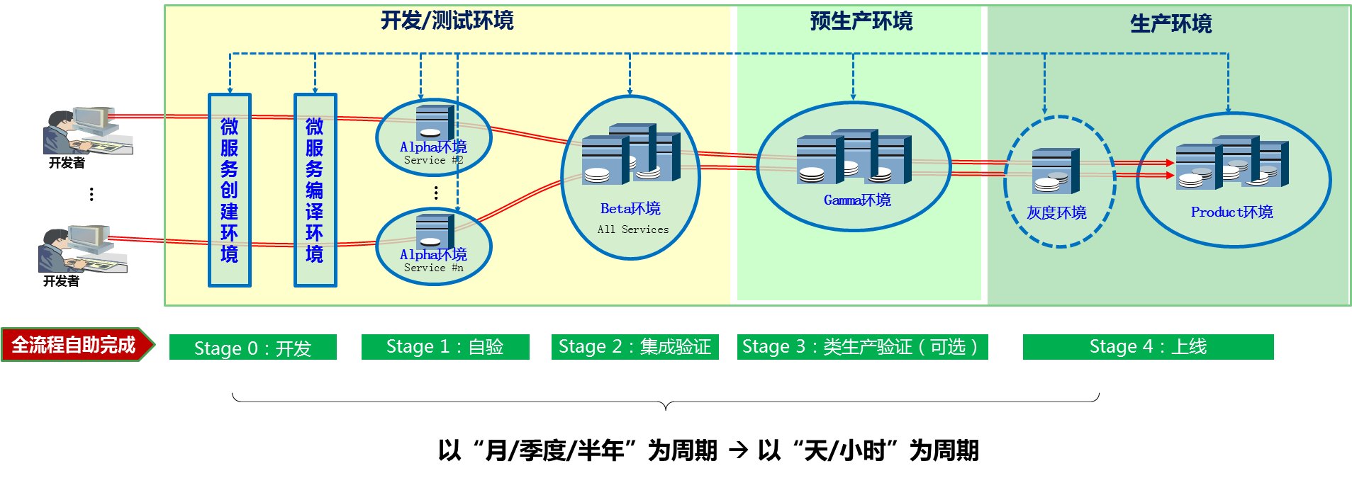
ServiceStage持续交付解决方案
基于ServiceStage流水线实现应用全流程“自助式”开发、集成、验证与上线。
一键生成持续交付环境
自动生成应用框架代码、构建、部署及测试环境。
多语言应用
Java、go、node.js、php、python、ruby、.net。
多种源码仓库
CodeHub、GitHub、Gitee、GitLib、Bitbucket。

Slide 6
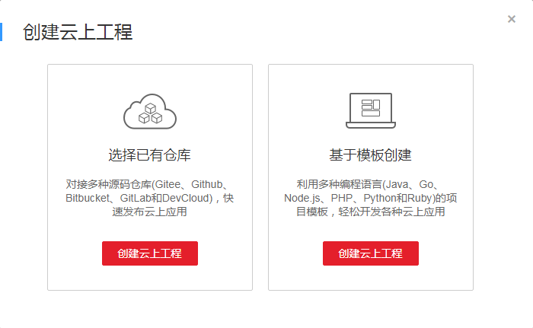
应用案例之云上工程
ServiceStage云上工程，快速生成持续交付环境，一键式创建应用框架代码、构建、部署及流水线
对接多种源码仓库(Gitee、Github、Bitbucket、GitLab和DevCloud)
对接多种编程语言(Java、Go、Node.js、PHP、Python和Ruby)
对接多种热门框架（ServiceComb、SpringBoot、Gosimple-Webapp、Node-Express、Python-Django等）

Slide 7
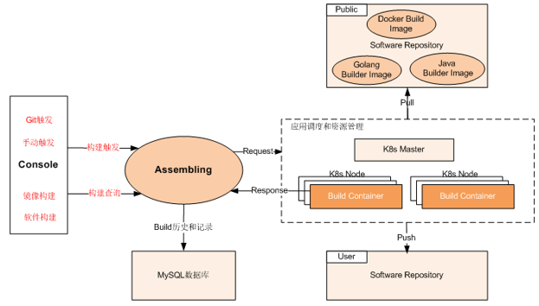
应用案例之构建
ServiceStage构建，是一个容器化的镜像/软件包构建解决方案
可用于编写源代码、运行测试并生成可立即部署的软件包或镜像
支持Java、go、node.js、php、python、ruby、.net等
无需安装、配置及管理私人构建服务器
优点：
完全托管
预置编译环境（Java/Go/Docker等）
可扩展编译环境
支持标准Docker Registry
默认推送PaaS仓库
支持自定义编译命令

Slide 8
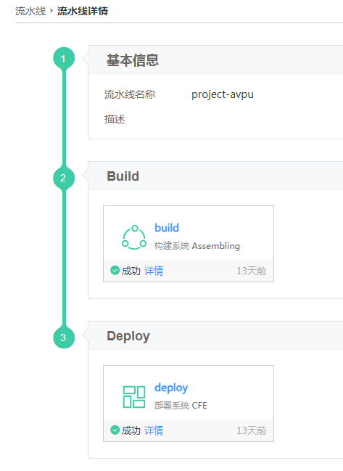
应用案例之流水线
ServiceStage流水线，实现快速、可靠的应用程序和基础设施更新
提供流程和任务灵活定制能力，提供可视化图形用户界面，支持开发者自定义应用发布流程。
提供对主流工具的默认支持，包括从源码、构建、部署、测试阶段核心组件
提供工具快速接入能力，可定制对接客户已有工具，服务领域开发工具对接
支持多租户，通过IAM用户、IAM角色授予用户对流水线的访问权限
高性能高并发，无状态多实例轻量级调度流水线，每个实例都可以扩展

Slide 9
Thank You

